Slide 1
Законодательство: Незаконный оборот наркотиков.
Что ты должен знать

Slide 2
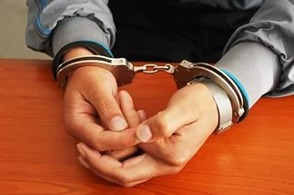
Все знают, что наркотики калечат и губят людей. Но последствия бывают не только медицинскими, но и правовыми.

Slide 3
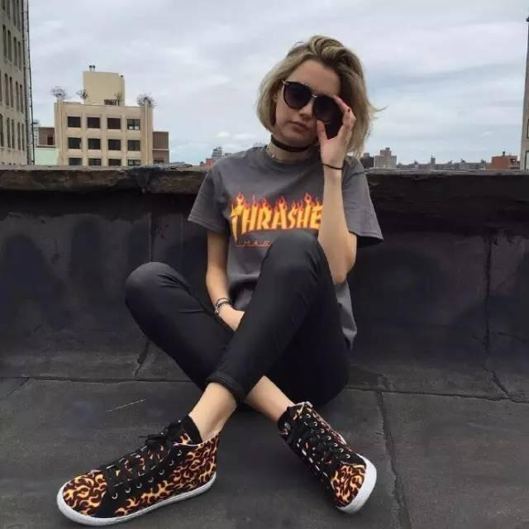
-купила носочки с коноплей -у друга такие же -это же не запрещено!

Slide 4
КоАП РФ статья 6.13 Пропаганда наркотических средств, психотропных веществ или наркосодержащих растений и их частей.

Slide 5
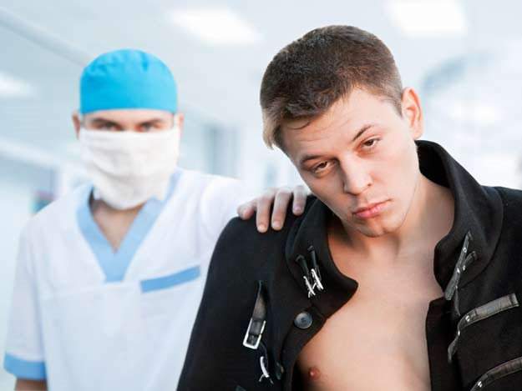
-я уже взрослый -хочется новых ощущений -это круто -подумаешь, попробовал один раз!

Slide 6
КоАП РФ Статья 6.9 Потребление наркотических средств или психотропных веществ без назначения врача

Slide 7
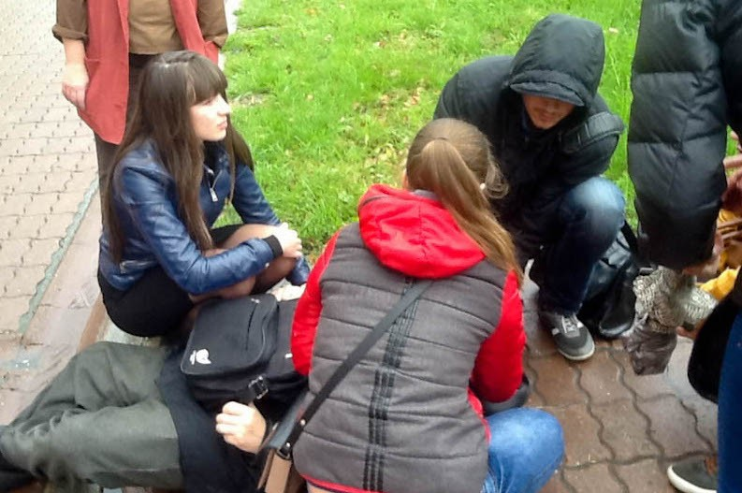
-купил для себя -друг предложил, он же плохого не посоветует -в жизни надо попробовать все!

Slide 8
КоАП РФ Статья 6.8 Незаконное приобретение, хранение , перевозка, изготовление, переработка наркотических средств.

Slide 9
УК РФ ст228 Незаконные приобретение, хранение, перевозка, изготовление, переработка.
максимальное наказание -
лишение свободы на срок до 15 лет

Slide 10
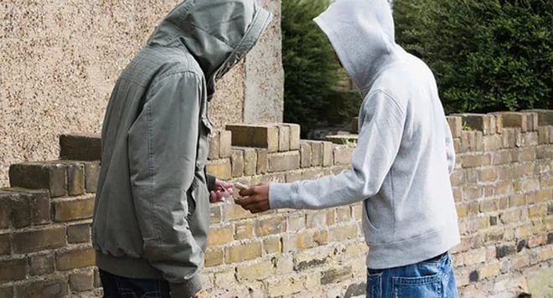
-я всего лишь поделился с одноклассником -я же денег с него не брал -подумаешь, какое преступление!

Slide 11
КоАП РФ Статья 6.10 Вовлечение несовершеннолетнего в употребление одурманивающих веществ.

Slide 12
УК РФ Статья 230 Склонение к потреблению наркотиков.
максимальное наказание -
лишение свободы на срок до 15 лет

Slide 13
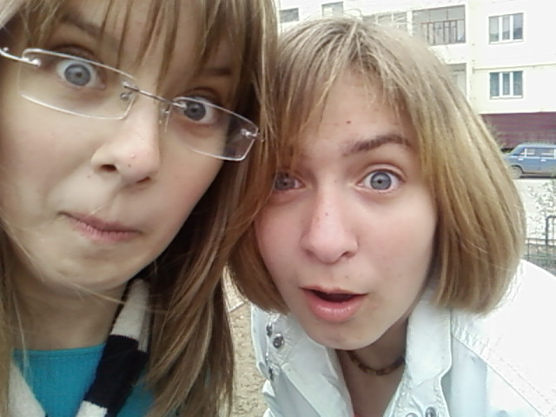
-попробовали с подругой «кое-что» и пошли на улицу -мы же никого не трогали -просто было прикольно!

Slide 14
КоАП РФ Статья 20.20 Потребление наркотических средств или психотропных веществ в общественных местах. Статья 20.22 Появление в состоянии опьянения несовершеннолетних … потребление ими наркотических средств или психотропных веществ в общественных местах.

Slide 15
-предложили классный заработок -просто ходишь по городу и прячешь пакетики -деньги обещают хорошие!

Slide 16
УК РФ Статья 228.1 Незаконные производство, сбыт или пересылка наркотических средств.
Максимальный срок лишения свободы –
Пожизненное лишение свободы.

Slide 17
-что, все так строго?! -а я не знала…

Slide 18
Теперь знаешь!

Slide 19
Полная ответственность за противоправную деятельность в сфере Незаконного Оборота Наркотиков Наступает с 16 лет!

